Slide 1
텀프로젝트 마이뱅크
화면설계서
작성일 : 2023.09.06
소속부서 : ITS 사업부
작성자 : 석하림
문서버전 : 1.0

Slide 2
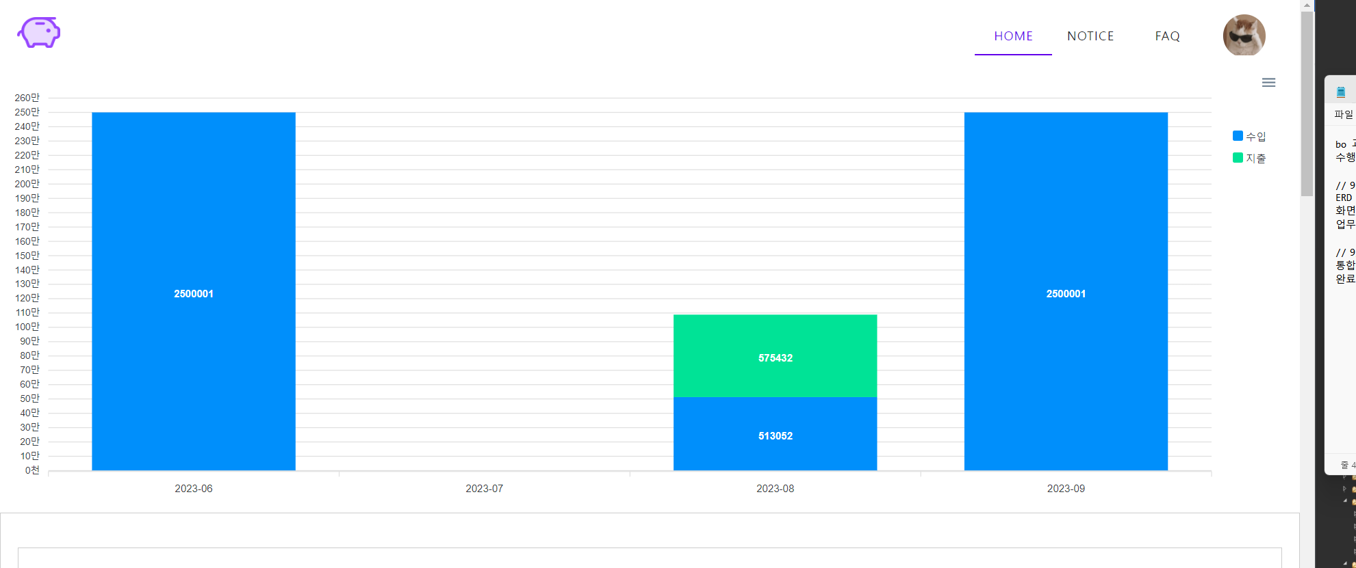
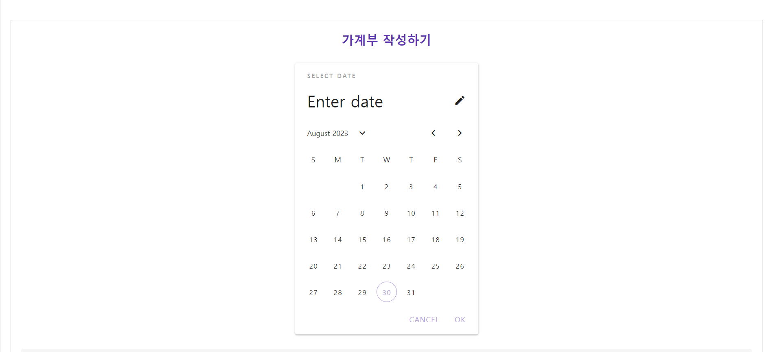
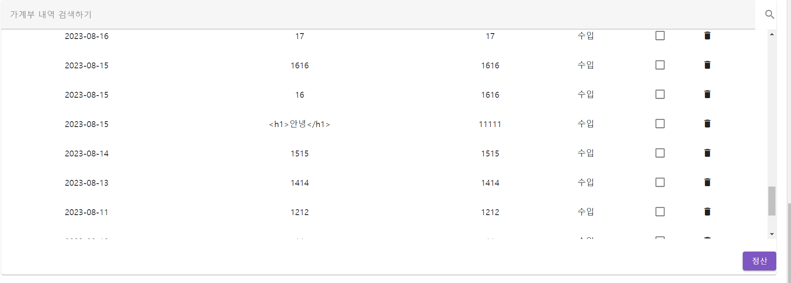
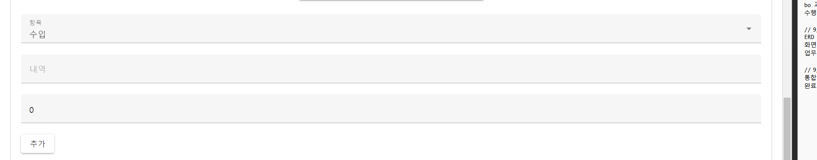

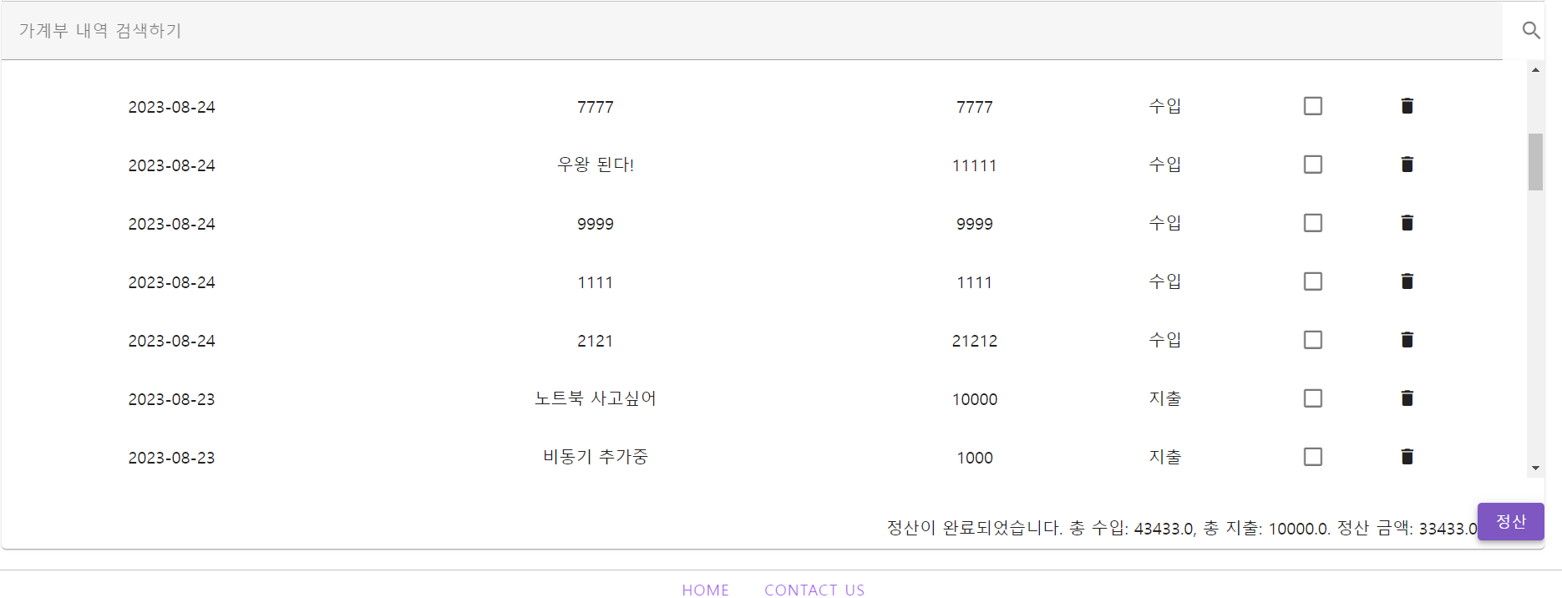
가계부 기능안내(홈페이지)
web
Mybank_001
Header menu > Home
0.1
2023-09-08
DESCRIPTION
1 | 차트로 나의 월별 수입 수출 목록을 조회할 수 있다.
2 | 가계부 내역을 입력하는 폼이다. 모든 입력 폼을 채우고 추가 버튼을 누르면 하단의 데이터 태이블에 수입 지출 목록이 보여진다.
3 | 수입/지출 날짜 입력 폼
4 | 수입/ 지출 카테고리 선택 폼
5 | 가계부 내역 제목 입력 폼
6 | 수입/ 지출 금액 입력폼
7 | 나의 수입 지출 목록을, 날짜, 제목, 수입/지출 키워드로 검색할 수 있다.
8 | 내가 계산하고싶은 차트 목록을 선택해서 정산할 수 있다.
9 | 아이콘을 클릭하면 해당 가계부 내역이 삭제된다.
10 | 원하는 체크박스를 선택 후 정산 버튼을 클릭하면 정산한 결과가 나온다.
1
2
3
7
8
4
5
9
6
10

Slide 3
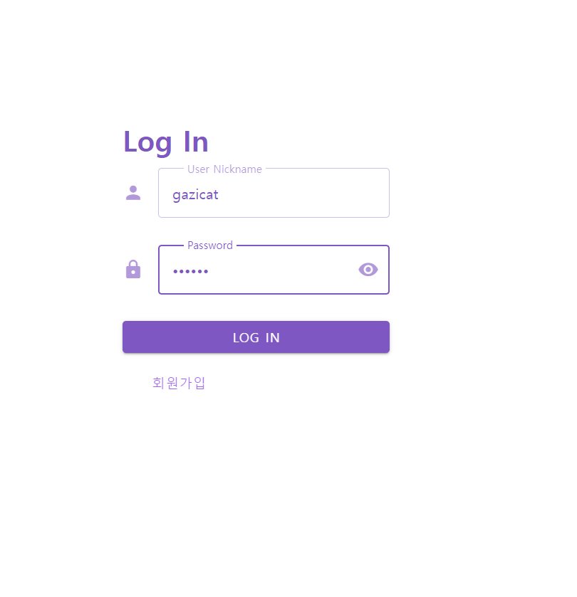
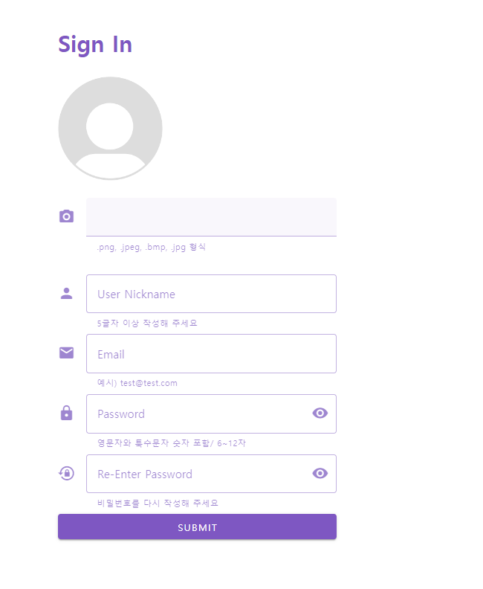
로그인 회원가입 기능안내
web
Mybank_003
Header Menu > Login
0.1
2023-09-08
DESCRIPTION
1 | 회원 아이디 입력하기
2 | 회원 비밀번호 입력하기
3 | 로그인 하단의 회원가입 버튼 클릭 시 프로필 사집 입력(선택)
4 | 아이디 입력(필수, 5자 이상)
5 | 이메일 입력(필수, 정규식)
6 | 비밀번호 입력(필수 6자 이상(
7 | 비밀번호 다시 입력(확인, 필수)
1
2
3
4
5
6
7
3/31 Description Update

Slide 4
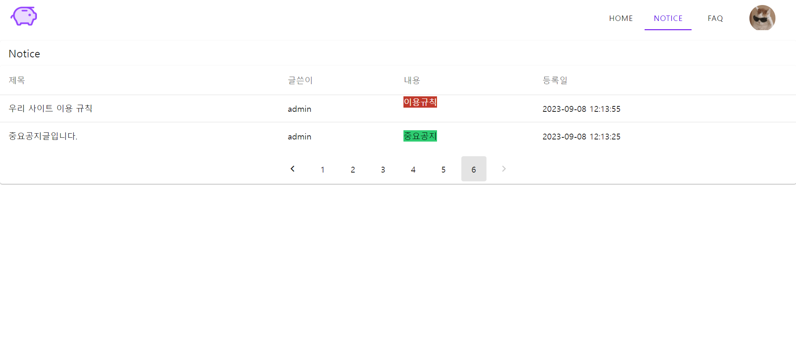
공지게시판 기능안내
web
Mybank_004
Header Menu > Notice
0.1
2023-09-08
DESCRIPTION
1 | 공지게시글 목록, 제목을 클릭하면 상세페이지로 이동한다.
2 | 페이징해놓아서 다음 페이지 클릭시 10개의 글씩 보여준다.
1
2

Slide 5
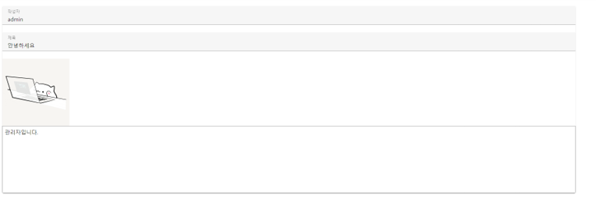
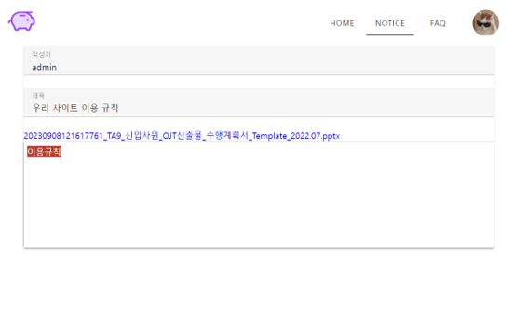
공지게시판 상세화면 기능안내
web
Mybank_005
Header Menu > Notice
0.1
2023-09-08
DESCRIPTION
1 | 공지게시글 사진이다. 일정한 크기로 보여진다.
2 | 공지게시글 제목이 보여진다.
3 | 공지게시클 파일 다운로드 링크가 보여진다.
4 | 공지게시글 내용이 보여진다.
1
2
3
4

Slide 6
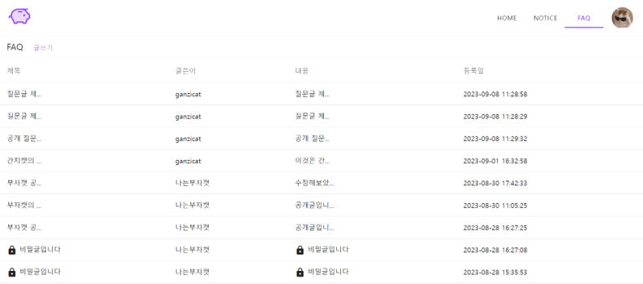
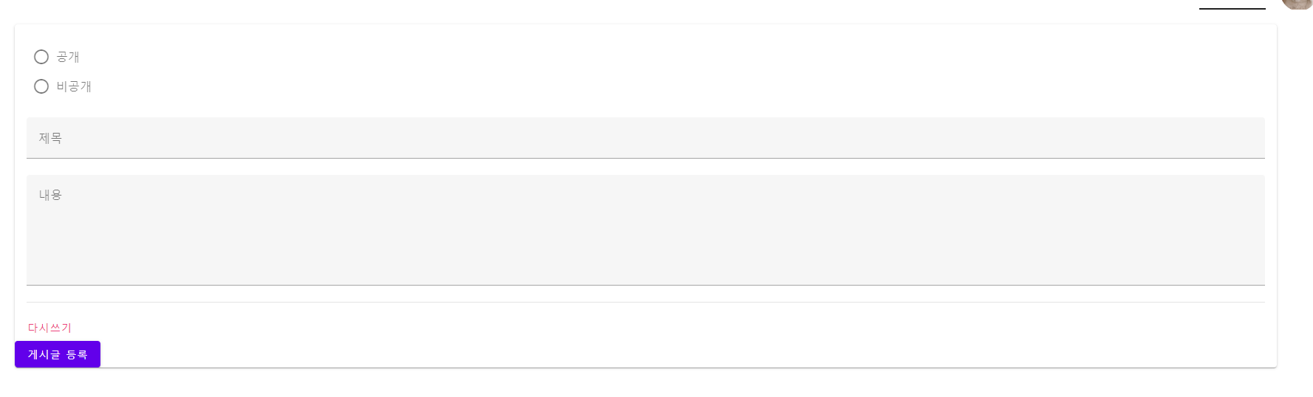
질문게시판 기능안내
web
Mybank_006
Header Menu > Faq
0.1
2023-09-08
DESCRIPTION
1 | 질문게시글쓰기 폼으로 이동하는 버튼이다.
2 | 질문게시글 목록이다.
3 | 질문게시글을 10개씩 페이징해 보여준다.
4 | 비밀글의 경우 내용이 안보이고 클릭해도 상세페이지로 넘어가지 않는다. 공개글들만 제목/내용을 클릭 시 상세페이지로 넘어간다.
5 | 질문글쓰기 폼이다, 공개글 비공개글 라디오 버튼을 선택해야 한다(필수), 제목을 입력(필수)해야 한다. 내용(필수)를 입력해야 한다.
6 | 다시쓰기를 누르면 초기화된다.
7 | 게시글 등록을 누르면 글이 등록된다.
1
2
4
3
5
6
7

Slide 7
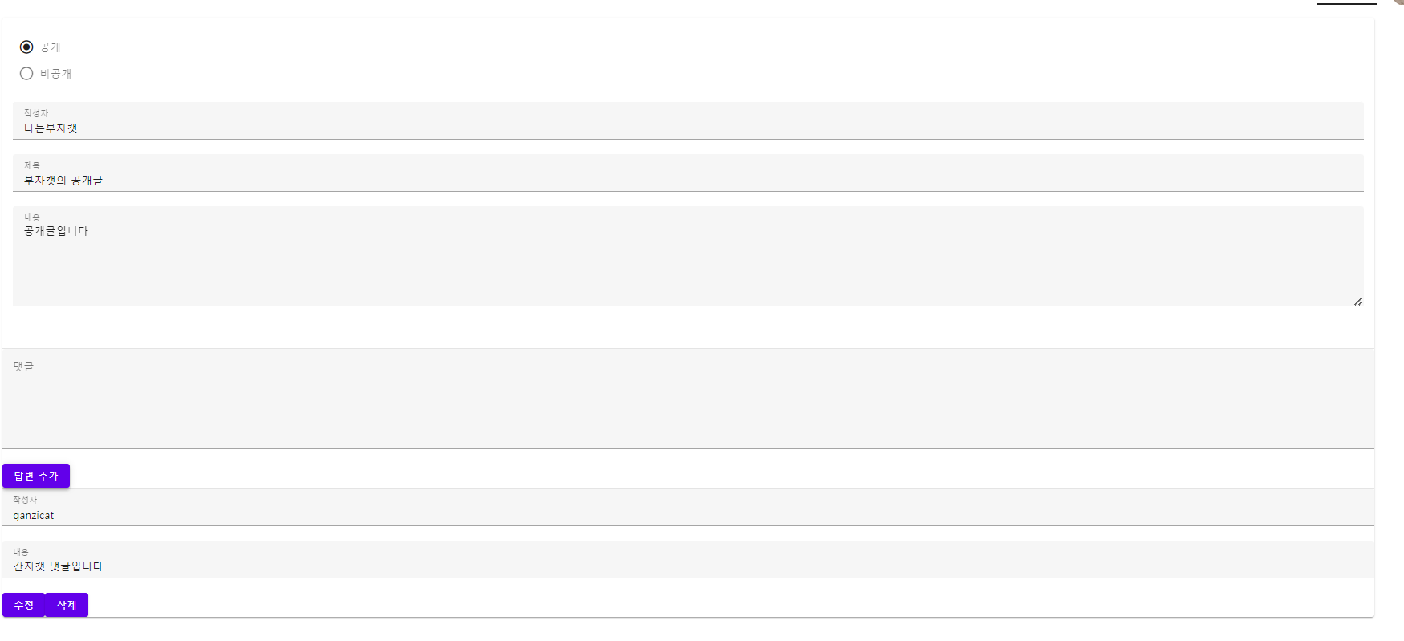
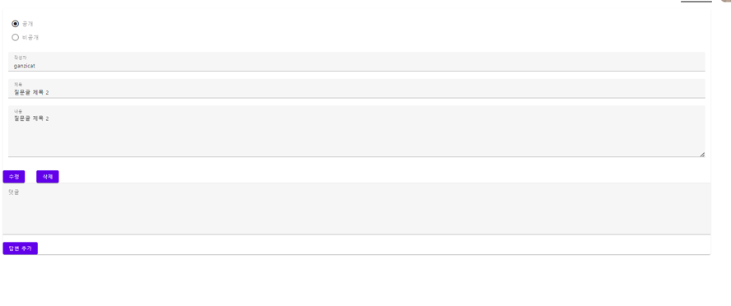
질문게시판 상세화면 기능안내
web
Mybank_007
Header Menu > Faq
0.1
2023-09-08
DESCRIPTION
1 | 공개 혹은 비공개 여부 라디오
2 | 글쓴이, 제목, 내용을 볼 수 있다.
3 | 내 댓글인 경우 수정 삭제 버튼이 보인다. 삭제버튼 누르면 삭제되고, 수정버튼 누르면 내용이 편집가능해지고 버튼이 저장으로 바뀐다. 수정 후 저장 버튼을 누르면 저장된다.
4 | 내글인 경우 수정 삭제 버튼이 보인다. 삭제버튼 누르면 삭제되고, 수정버튼 누르면 제목과 내용이 편집가능해지고 버튼이 저장으로 바뀐다. 수정 후 저장 버튼을 누르면 저장된다.
5 | 댓글을 입력하고 버튼을 누르면 댓글이 달린다.
1
2
3
4
5

Slide 8
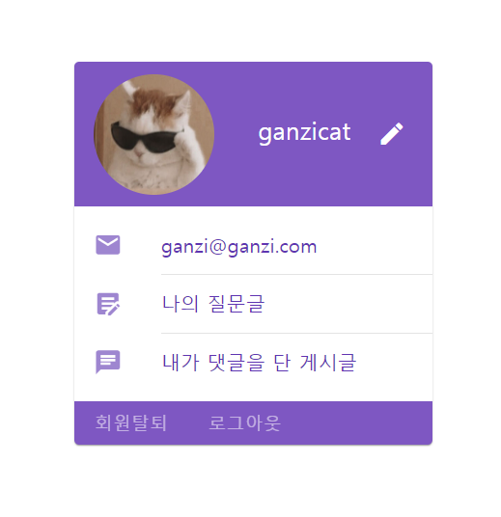
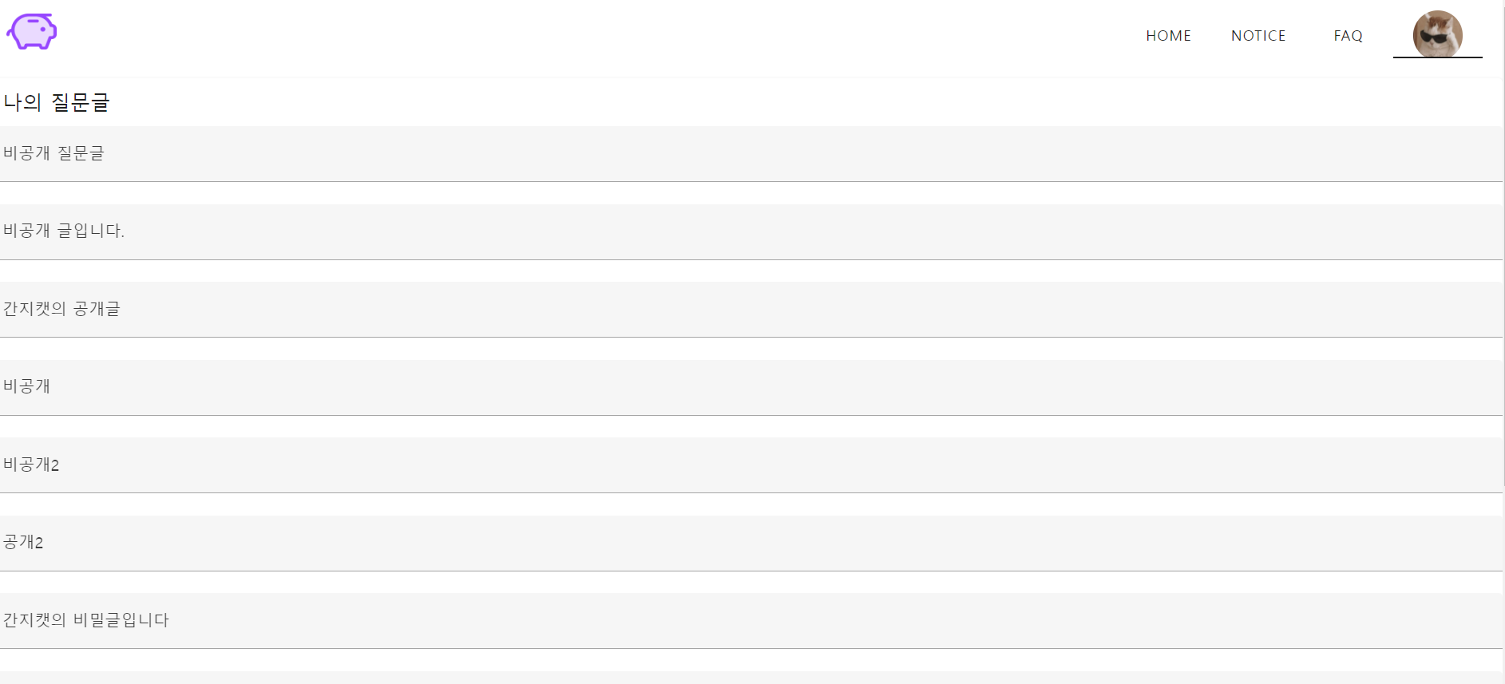
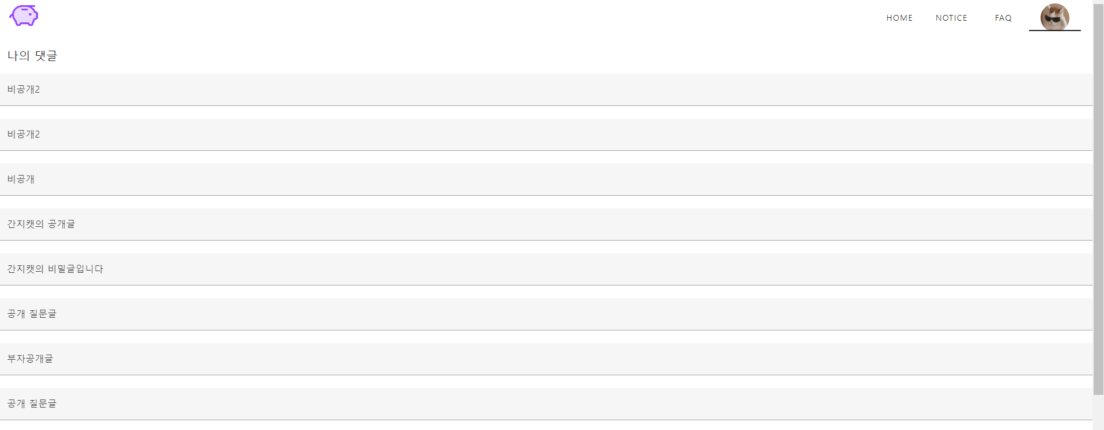
마이페이지 가능안내
web
Mybank_008
Header Menu > 프로필 사진
0.1
2023-09-08
DESCRIPTION
1 | 헤더의 프로필을 클릭하면 마이페이지로 이동한다.
2 | 클릭 시 내가 질문한 질문글 목록이 나온다.
3 | 내가 댓글을 단 질문글 목록이 나온다.
4 | 나의 질문글 목록, 제목을 클릭 시 상세페이지로 이동한다.
5 | 내가 댓글을 단 질문글 목록, 제목을 클릭 시 상세페이지로 이동한다.
6 | 펜 아이콘을 클릭하면 회원정보 수정이 가능하다.
7 | 회원탈퇴를 클릭하면 탈퇴 모달이, 로그아웃을 클릭하면 로그아웃된다.
6
2
3
7
1
4
5
2
3
접수하기
조회/취소

Slide 9
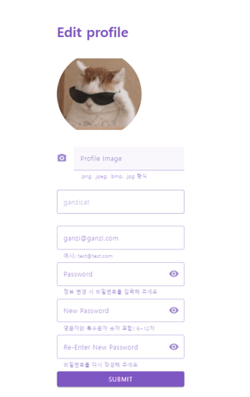
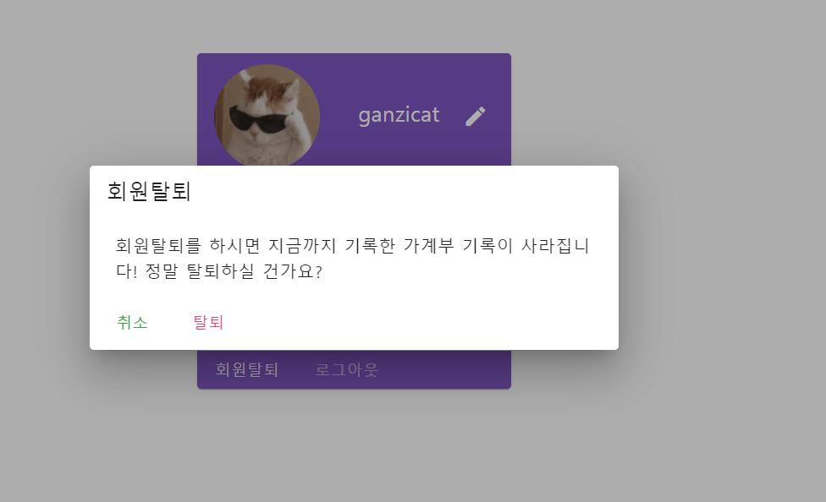
마이페이지 가능안내
web
Mybank_009
Header Menu > 프로필 사진
0.1
2023-09-08
DESCRIPTION
1 | 회원탈퇴를 클릭하면 탈퇴가 된다.
2 | 회원 수정 폼이다, 프로필,
3 | 아이디는 변동할 수 없다.
4 | 이메일 변경, 이메일 형식대로 입력, 유니크 제약조건이 있다.
5 | 기존 비밀번호를 입력해야 회원정보가 수정된다.
6 | 새로운 비밀번호를 입력할 수 있다.
7 | 새로운 비밀번호 다시 입력하는 란이다.
2
3
1
4
5
6
7

Slide 10
Fin.

